Slide 1

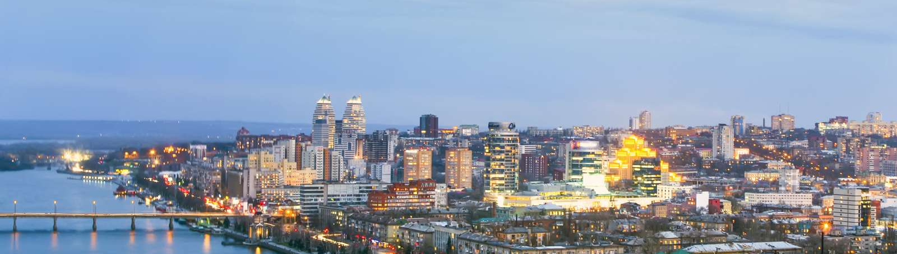
Електронні рішення Дніпра
Яніка Мерило
jaanika.merilo@diprorada.gov.ua

Slide 2
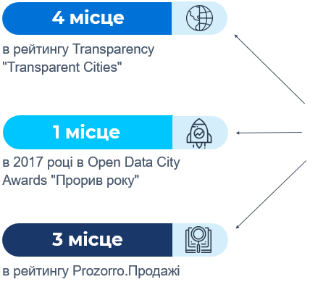
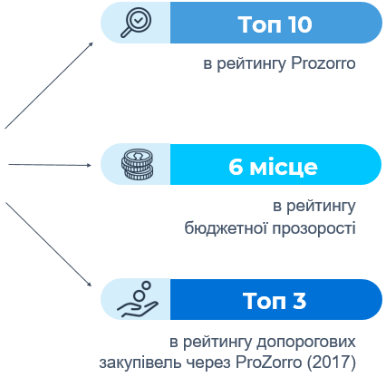
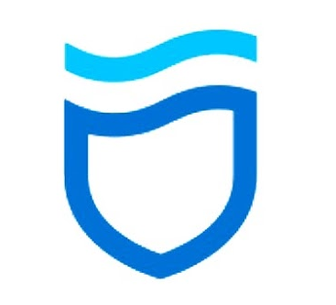

Дніпро в рейтингах

Slide 3

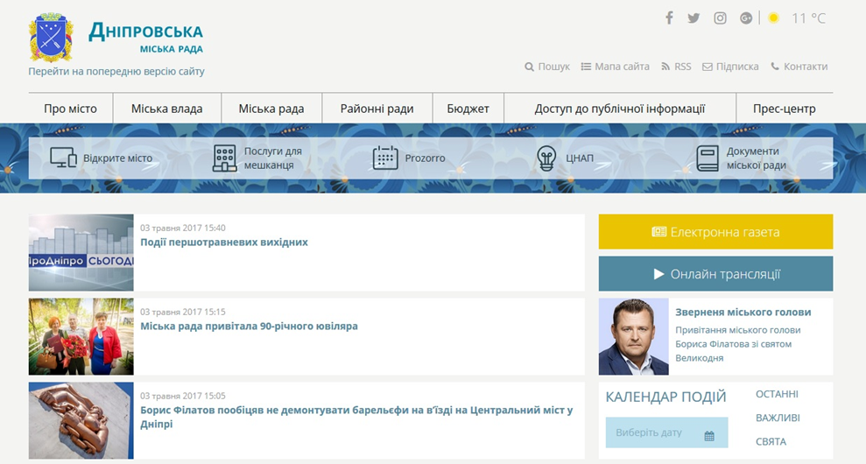
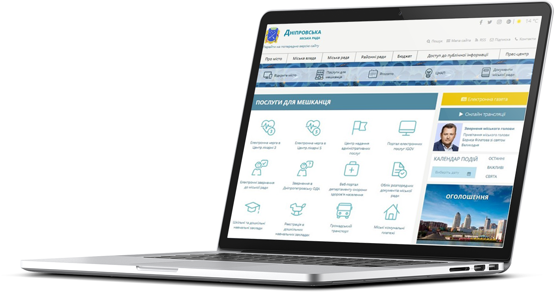

Новий портал Дніпровської міської ради

Slide 4
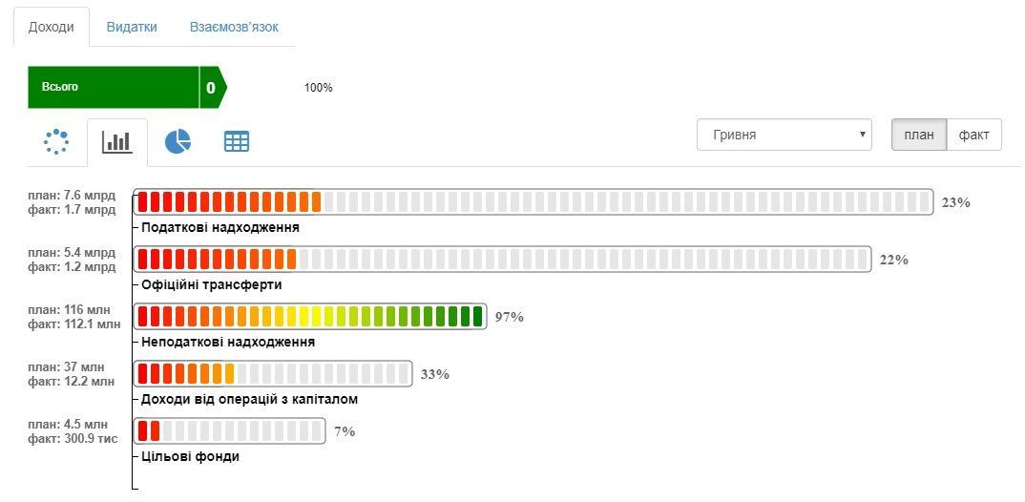
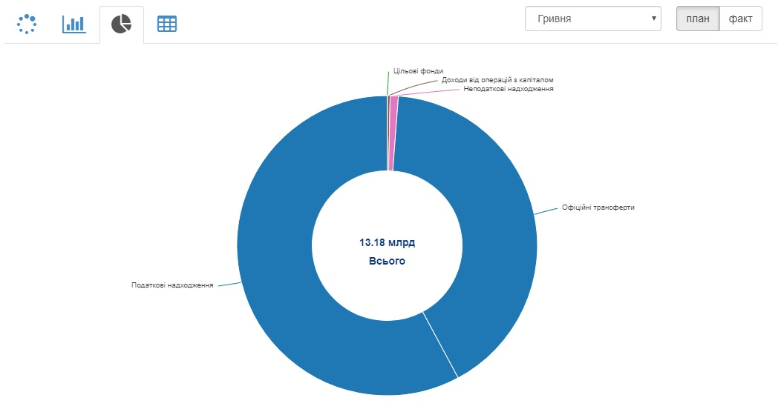
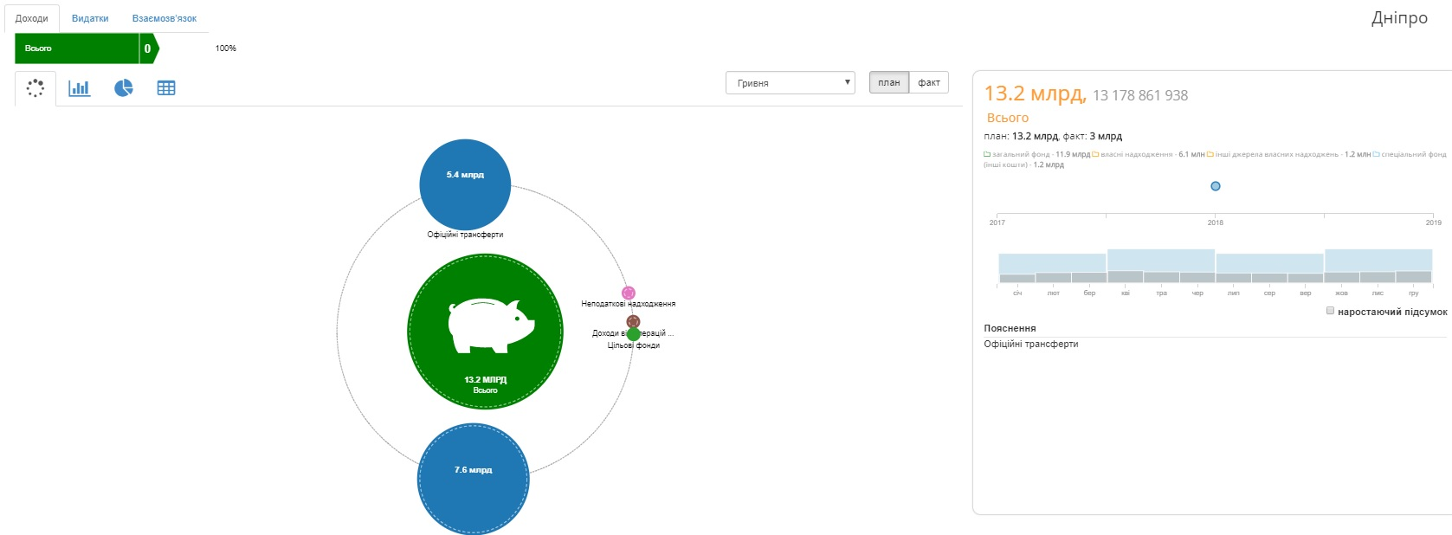
Відкритий Бюджет
Відкритий бюджет за 0^{грн}
Відкритий бюджет створено безкоштовно ЕЙДОС для 50+ міст і всі відкриті бюджети на серверах Дніпра

Slide 5

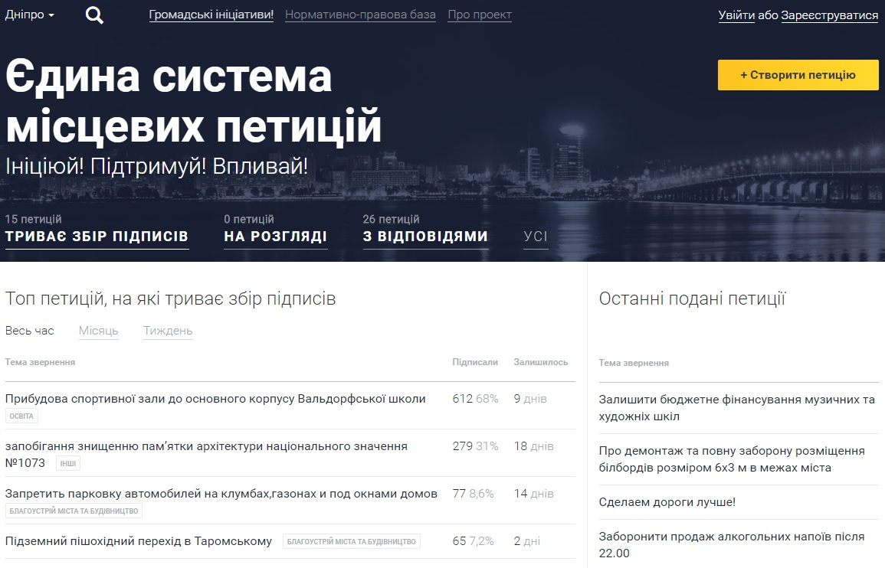
Е-петиції
46
розглянутих петицiй
на платформi електронних петицій, яка створена за програмою EGAP

Slide 6
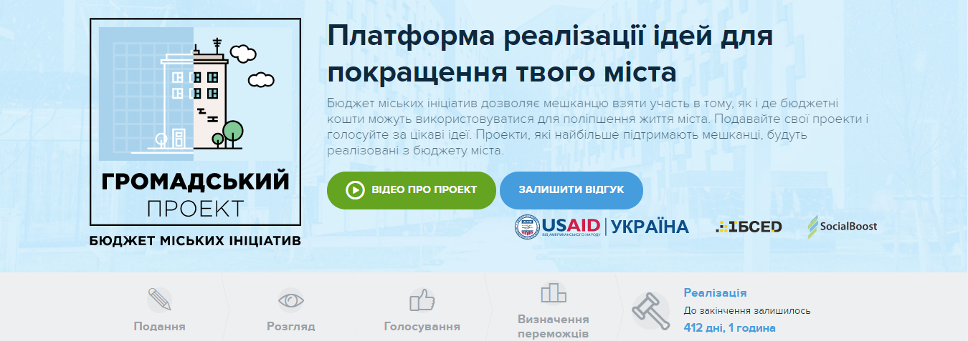
Бюджет Участі
16 000 000
грн на рік
Дніпро виділяє 16 мільйонів гривень за рік.
3%+ жителів голосують за проекти.
На платформі USAID понад 60 міст.

Slide 7
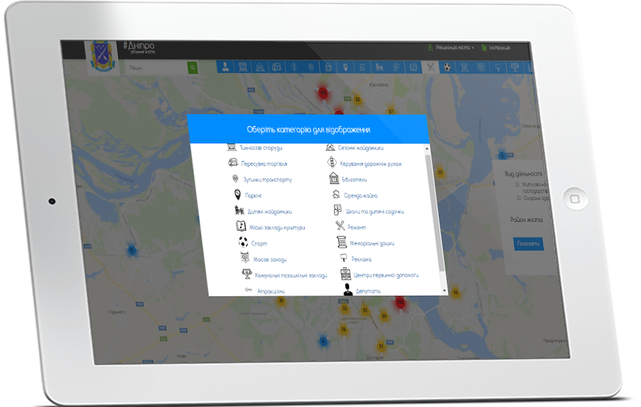
Відкрита Мапа Дніпра
27
шарів інформації
27 шарів інформації нанесені на мапу Google за допомогою волонтерів

Slide 8
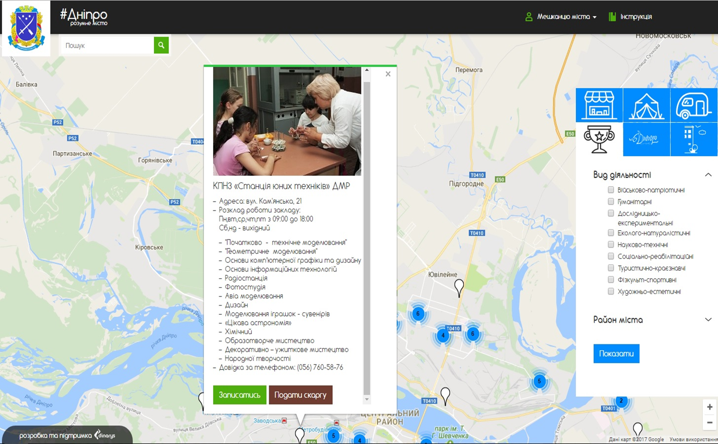
Позашкільні заклади

Slide 9
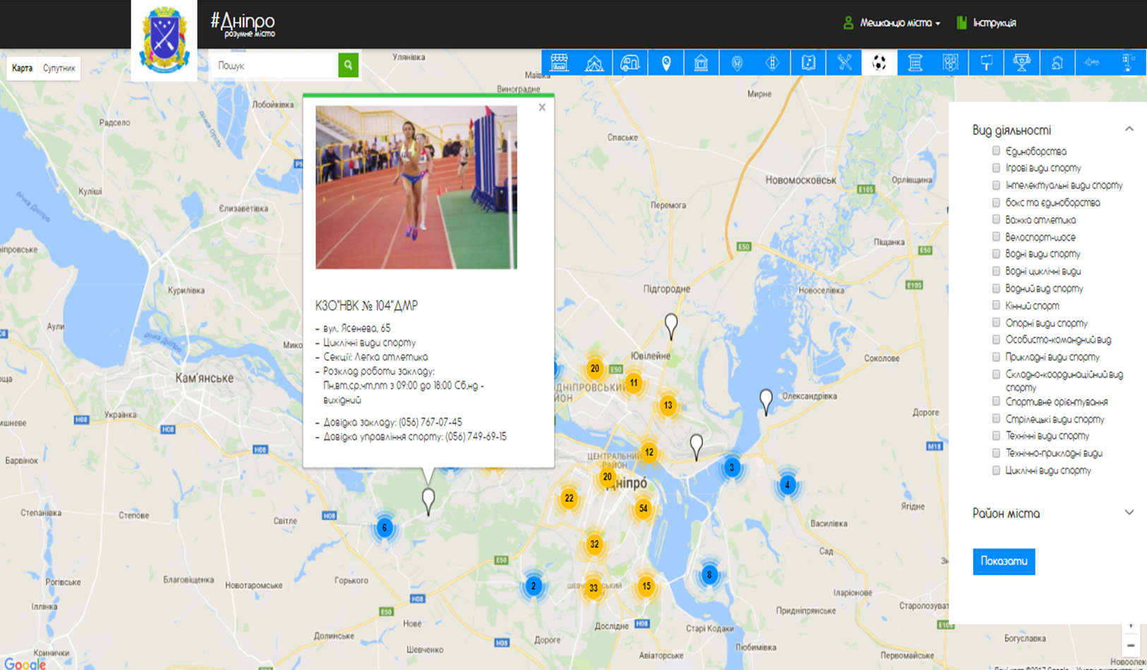
Спортивні заклади

Slide 10
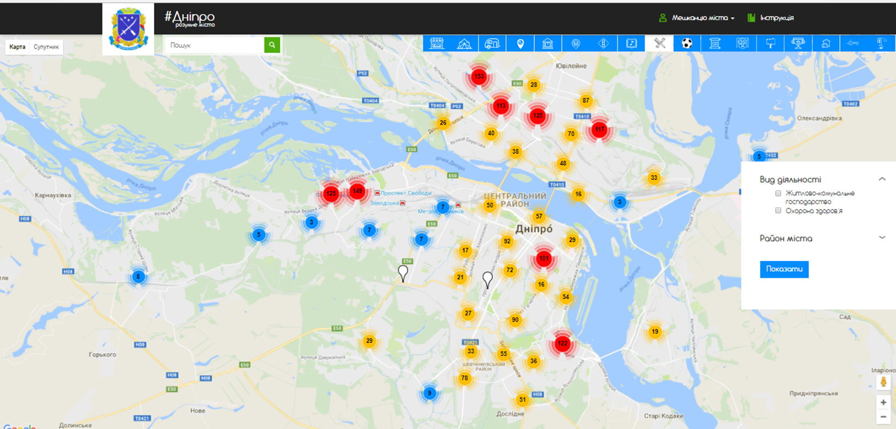
Відкритий Бюджет по об’єктам ремонту

Slide 11
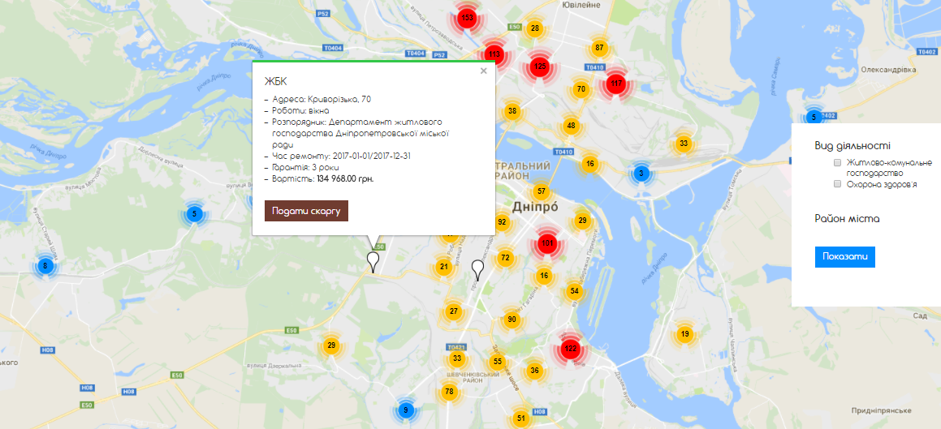
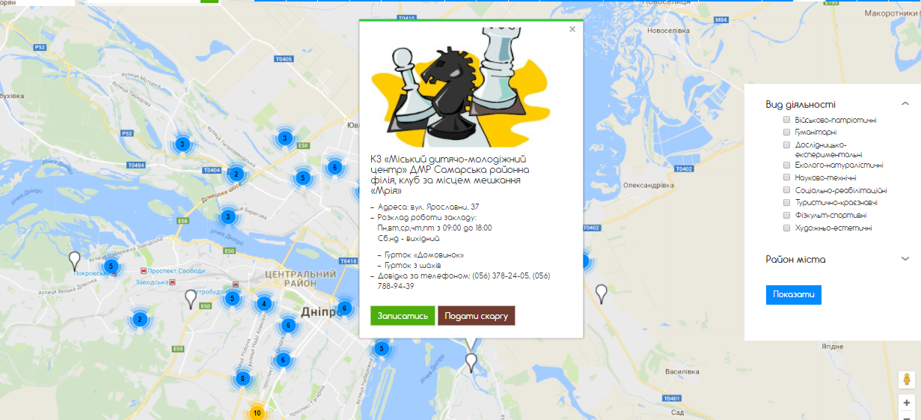
Відкрита мапа Дніпра
5 100⁺
1 572
488
МАФ і об'єктів пересувної торгівлі
Зупинок
транспорту
Парковок
2 421
289
Карта депутатів
об'єктів капітальних ремонтів
гуртків із можливістю запису
за округами
+ 15 шарів

Slide 12

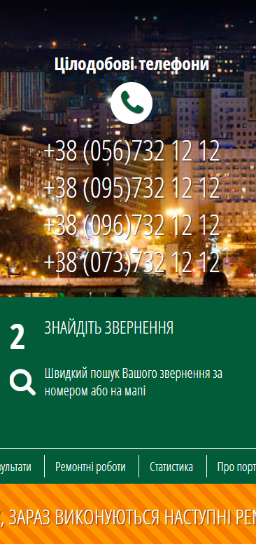
Система “Контакт-Центр”
25⁺ послуг
За більше ніж 25 послугами можливо подати звернення
Особистий кабінет
Можливість створити звернення та відслідковувати статус звернення за допомогою мобільного додатку та особистого кабінету
Онлайн-опрацювання
Звернення опрацьовуються в режимі онлайн
Статистика
Повна статистика ефективності праці комунальних служб

Slide 13
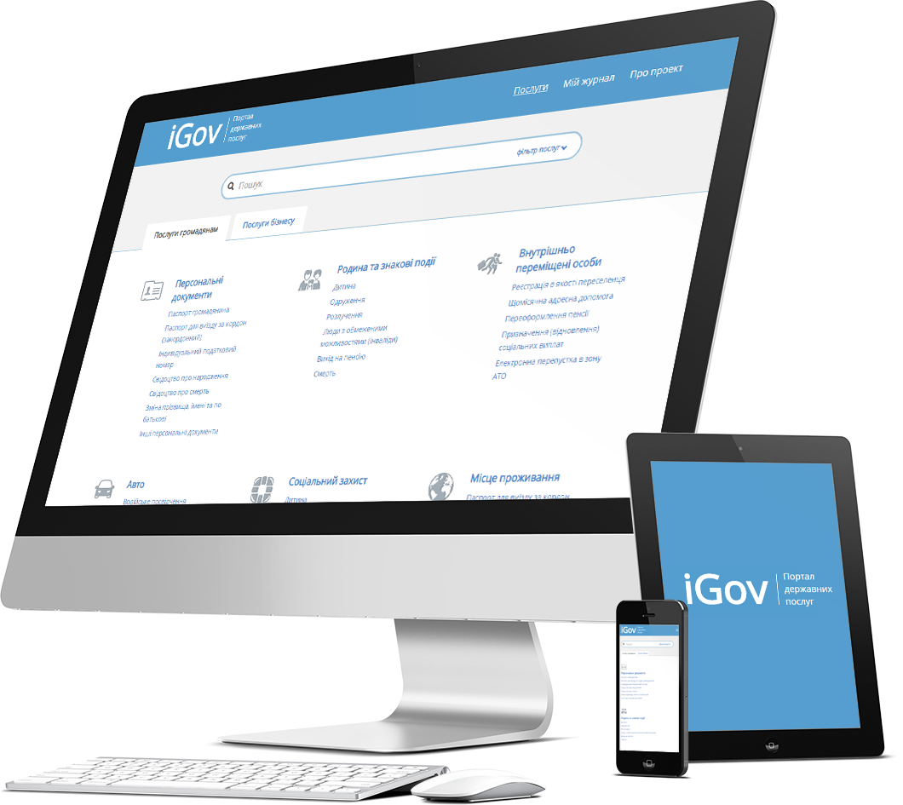
iGov та електронні послуги
100 послуг
У Дніпрі більше ніж 100 послуг можливо отримати через портал iGov
Мета: все електронне
Наша мета - скасувати непотрібні довідки і перевести потрібне у 100 % електронне
543 276⁺ в реєстрі
Понад 543 276 мешканців є вже в реєстрі мешканців і для них постійно скасовуються вимоги довідок від інстанцій

Slide 14
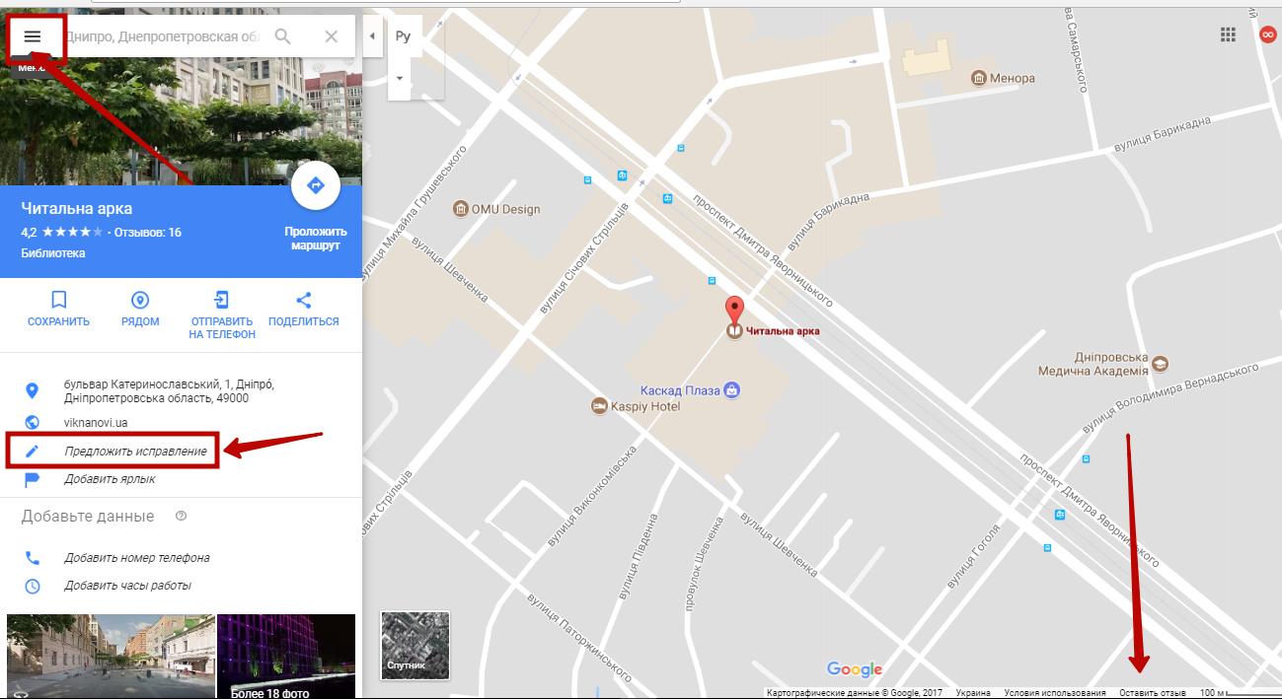
Перевірка вулиць на Google
Тільки актуальна інформація
Перевірили на мапі всі вулиці Дніпра та нанесли необхідні коригування на мапу

Slide 15
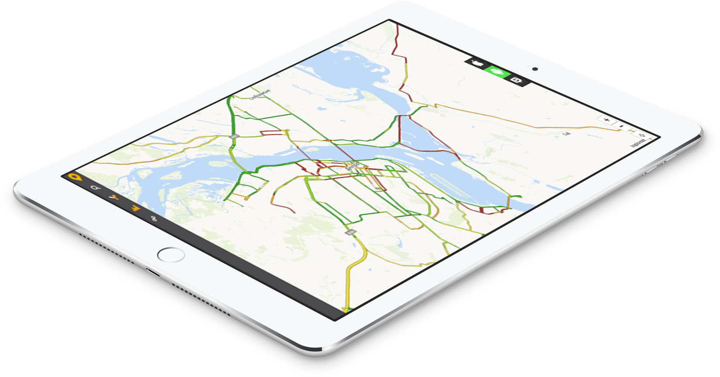
Navizor
2 700⁺ км доріг
41 000⁺ оцінок жителів
У Дніпрі паспортизовано більш
ніж 2700 кілометрів доріг
Мешканці більш ніж
41 000 разів оцінили якість доріг

Slide 16
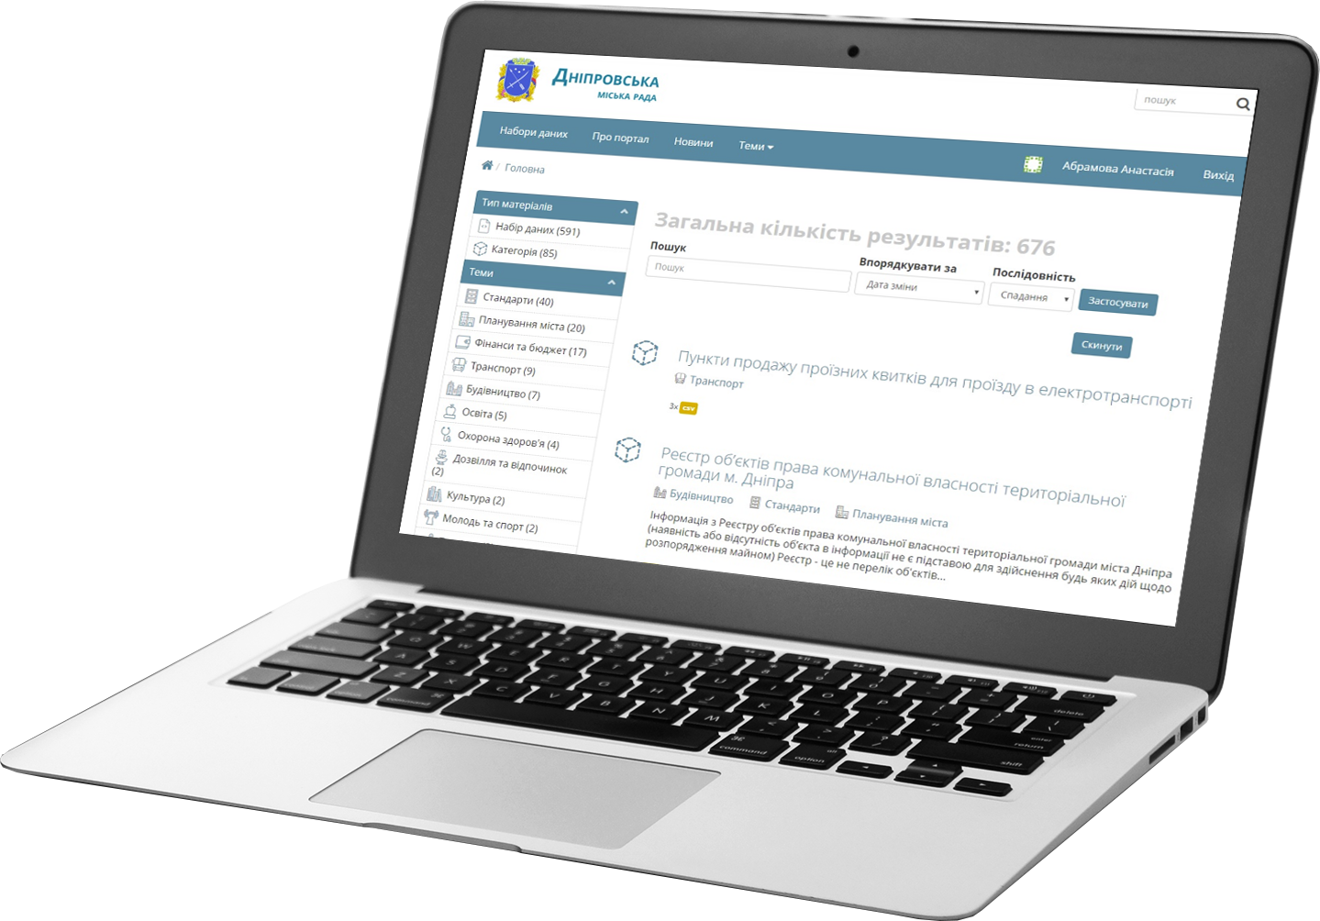
Портал Відкритих Даних
Найбільший портал
Один із найбільших порталiв серед міст за відкритими даними (625 наборів), який створено за програмою TAPAS.
Open Data Awards 2017, фіналіст 2018

Slide 17
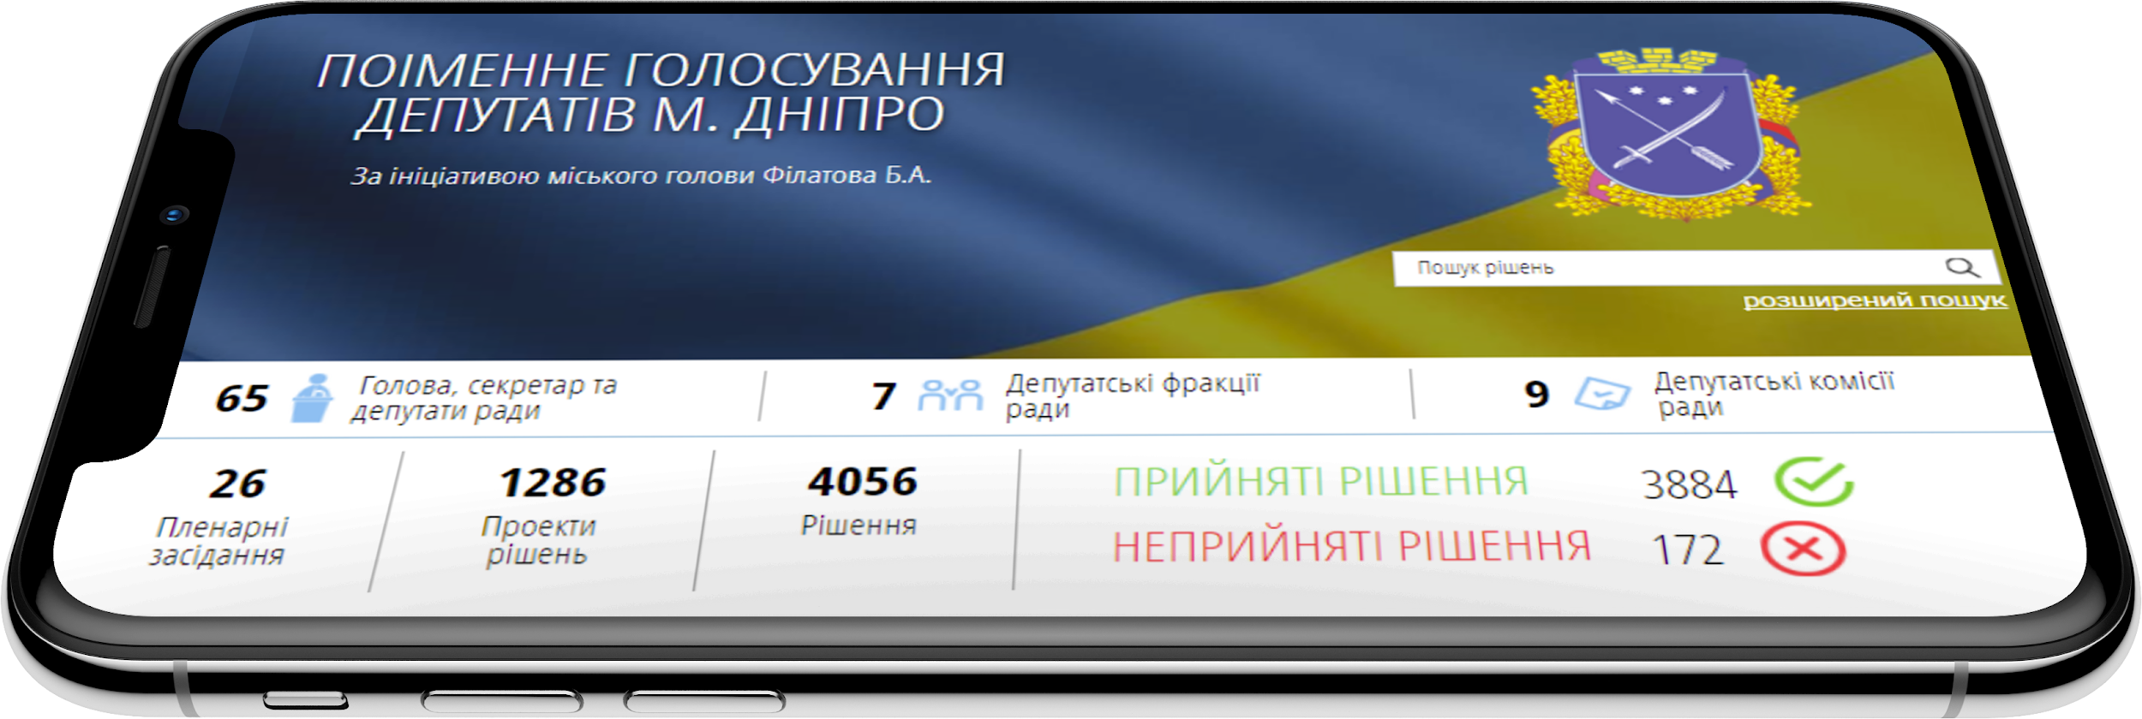
Відкрита Мапа Голосування Депутатів

Slide 18
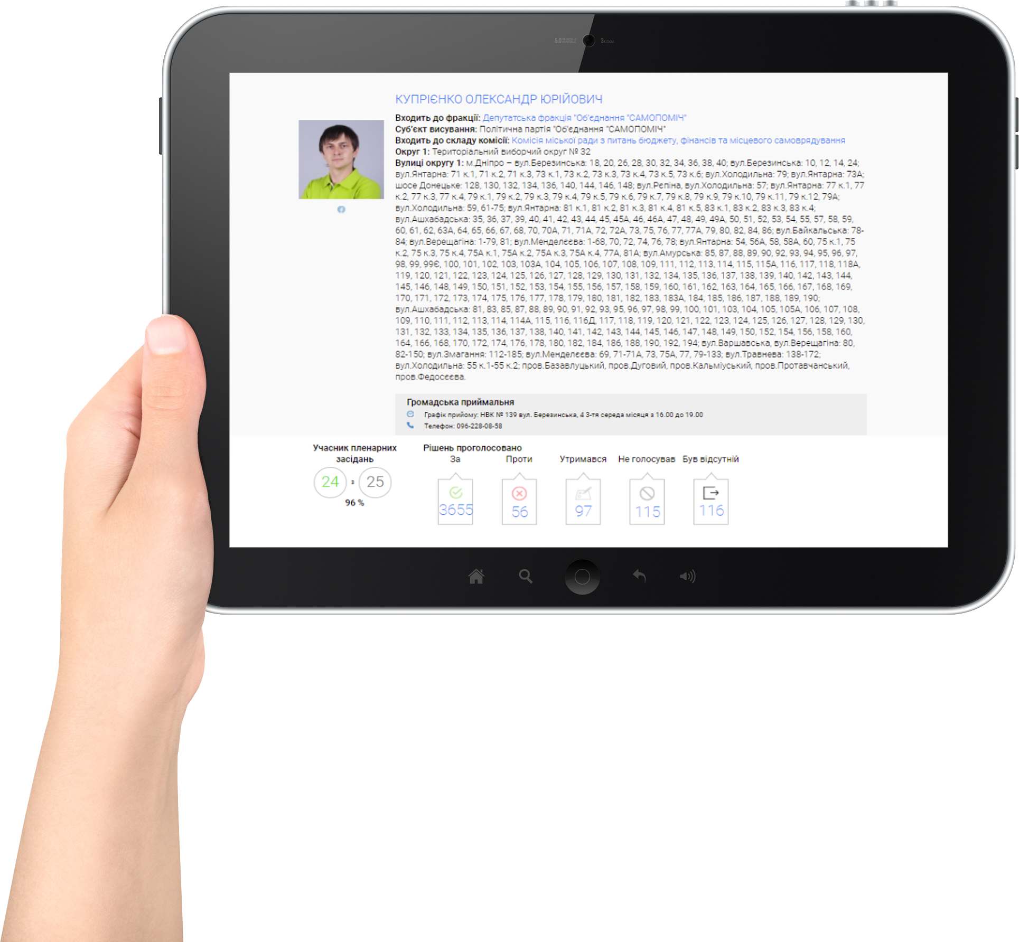
Відкрита Мапа Голосування Депутатів
Голосування
Поіменне голосування депутатів
Результати
Результати голосування по проектам
Округи
Округи депутатів
Присутність і звіти
Присутність на сесіях і звіти діяльності
Прийом громадян
Інформація про прийом громадян

Slide 19
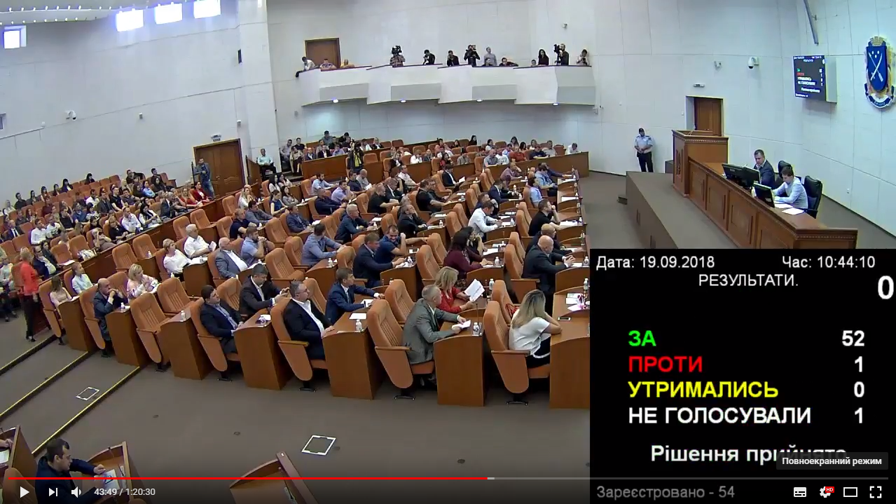
Відкриті сесії міської ради
Онлайн-трансляції
Онлайн-трансляції сесій та державних комітетів міської ради з архівом через YouTube. Система впроваджена з підтримкою USAID.

Slide 20
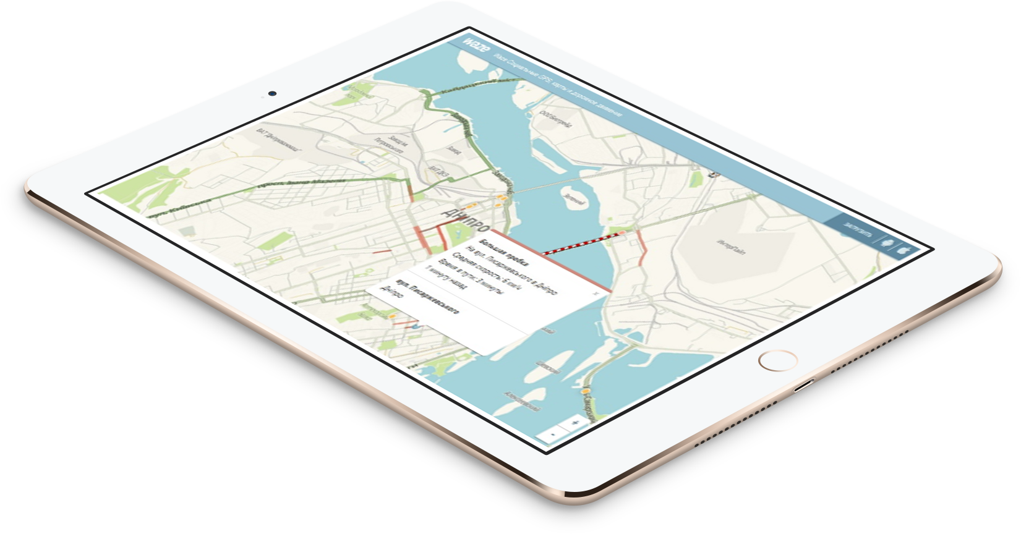
Waze
Перші на Waze
Дніпропетровська ОДА та Дніпро почали першими в Україні проактивно наносити інформацію щодо ремонтів на карту Waze.

Slide 21
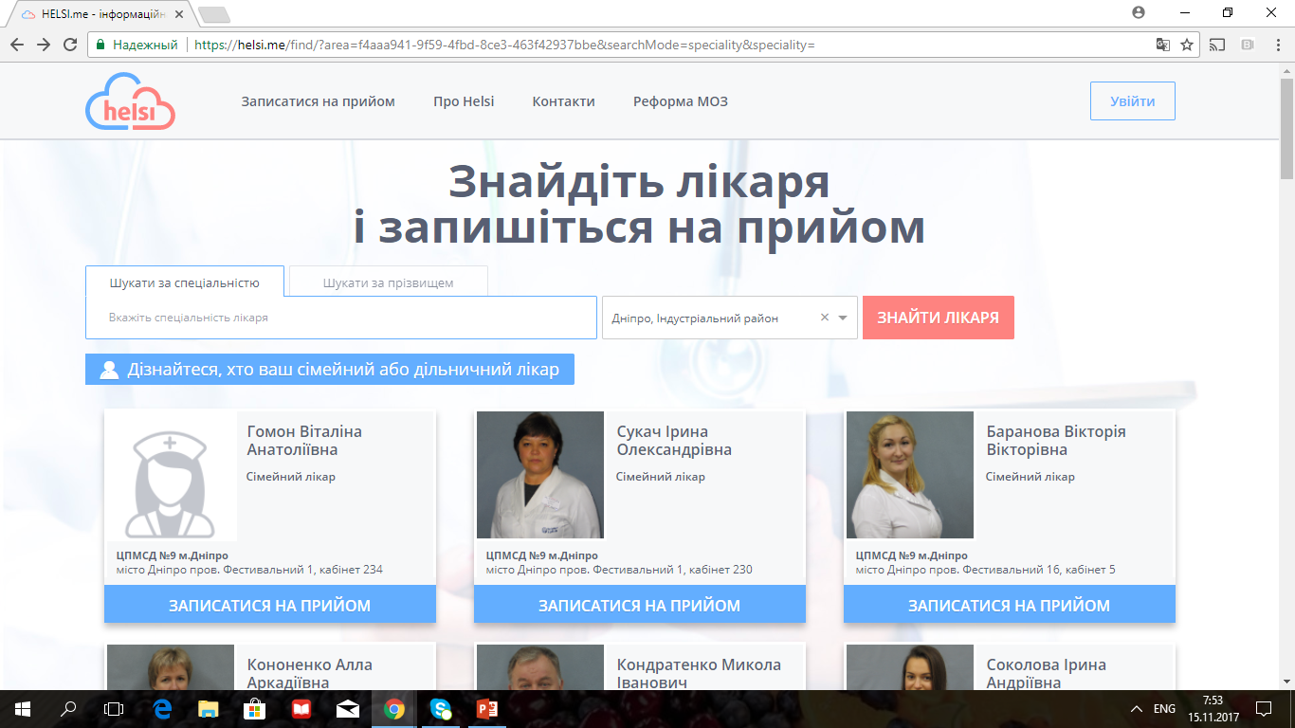
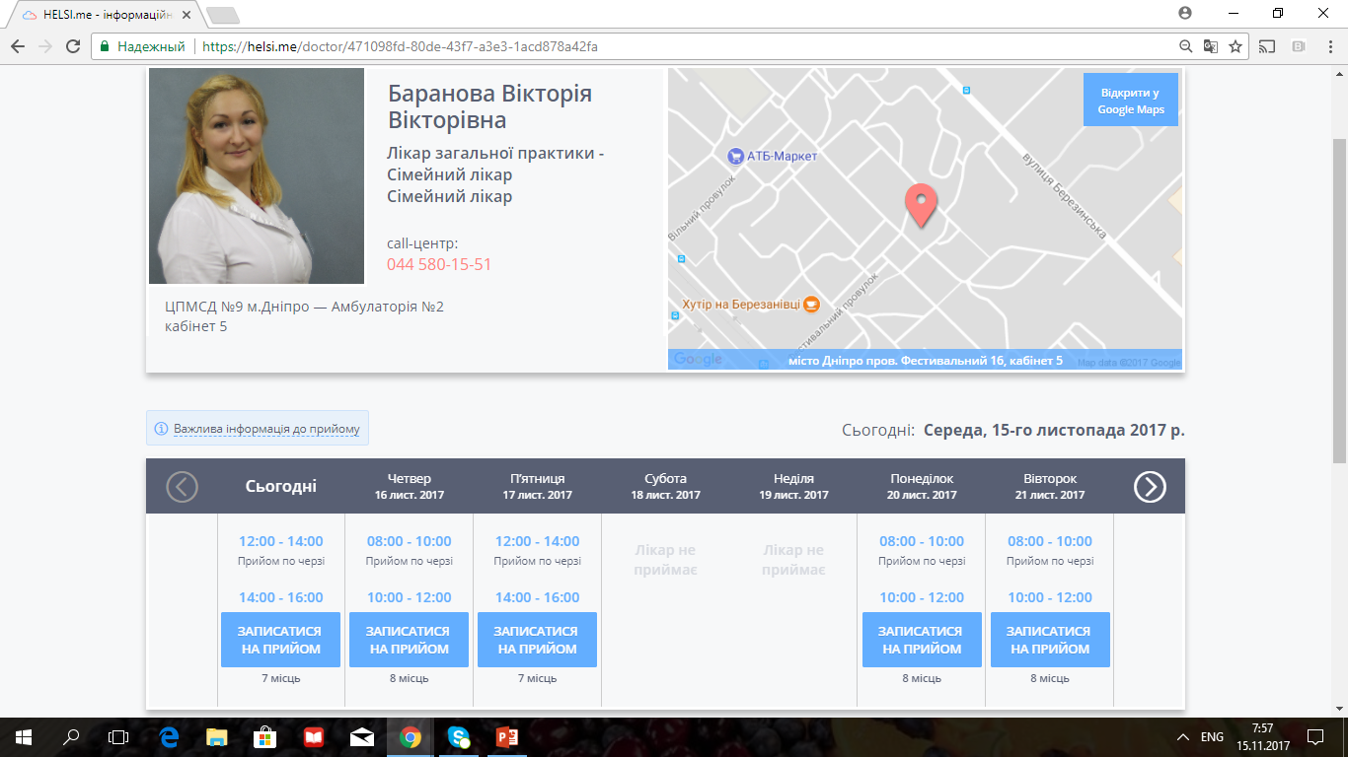
Електронна медицина
Інтернет-запис до лікаря
У всіх центрах Дніпра є можливість записатися до лікаря через інтернет
1 034 178 ~ 50%⁺ жителів
Вже 50%+ мешканців записуються через інтернет
Картка пацієнта та е-рецепт
Другий етап – повномасштабний запуск картки пацієнта та е-рецепт
Реформи МОЗ eHealth
Частина реформи МОЗ eHealth
Helsi.me
Дніпро обрало Helsi.me

Slide 22
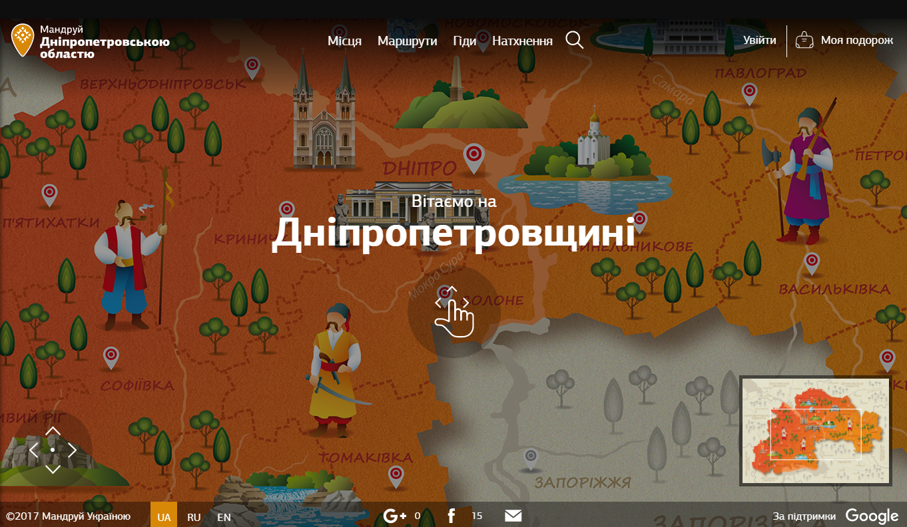
Віртуальні тури Дніпра та області

Slide 23
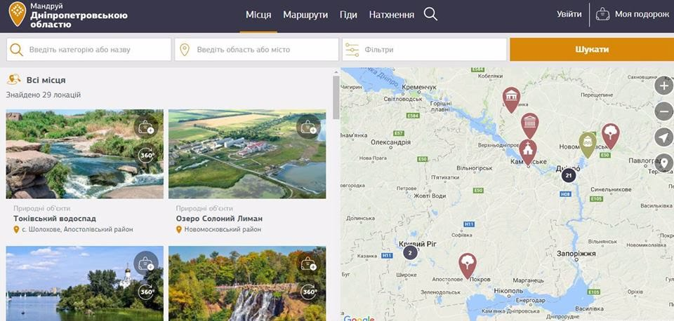
Віртуальні тури Дніпра та області

Slide 24
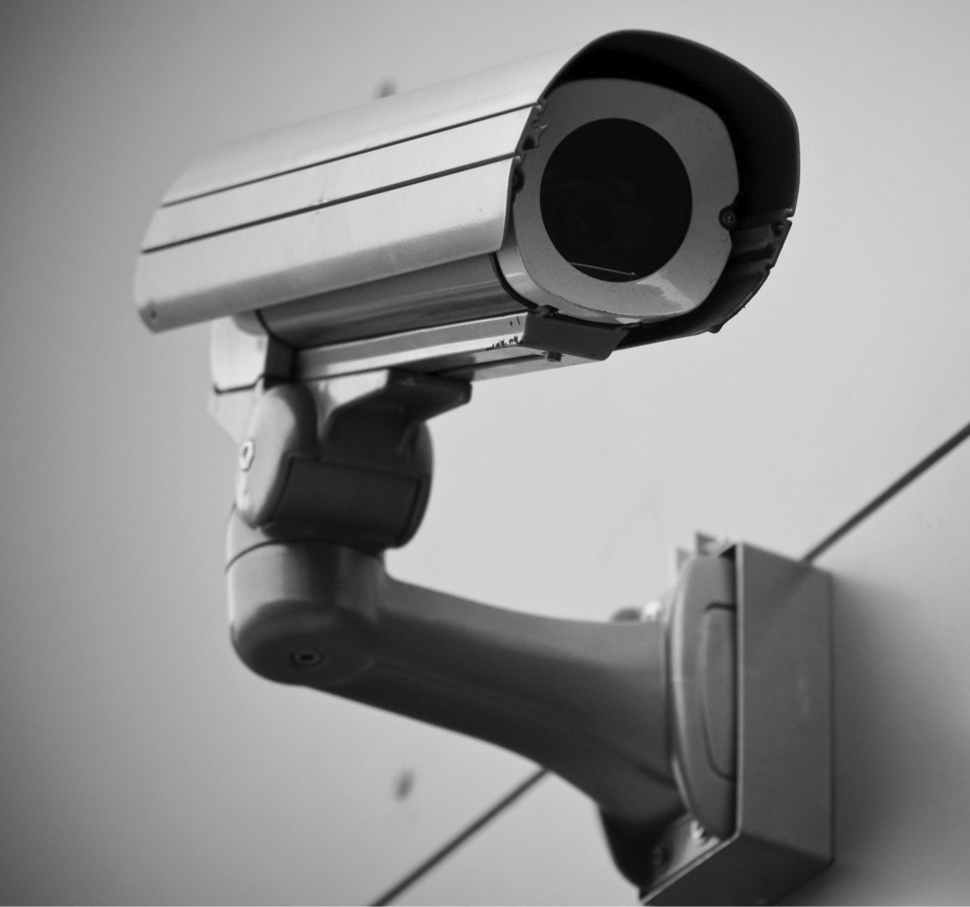
Безпечне місто
350 камер
спостереження по місту
Висока роздільна здатність
Камери з резолюцією 5px та можливістю розпізнавання осіб і номерів
Доступ для поліції
Поліція має доступ до камер міста та має панель спостереження
Найбільше в Україні
Одне із самих великих кількостей камер в Україні, які зістиковани з правоохоронними органами

Slide 25
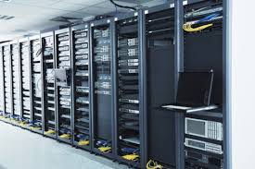
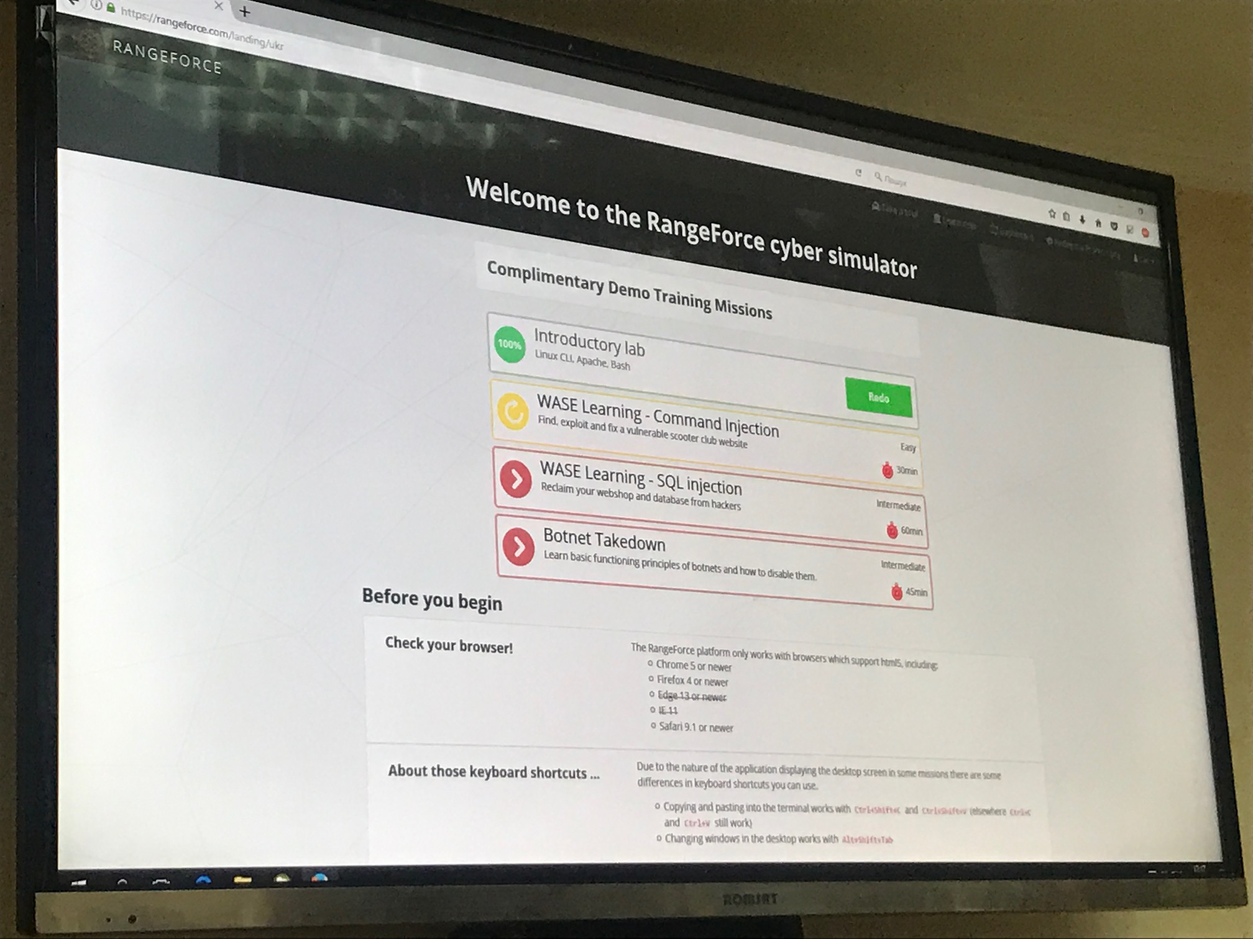
Центр Кібербезпеки
Cert-Dnipro
Перший регіональний центр кібербезпеки відповідає за безпеку міських ресурсів
Взаємодія
Систематична взаємодія з СERT-ua, CБУ та кіберполіцією
Співпраця
Співпраця з приватним сектором і 7 університетами та міжнародними фахівцями (Кіберполігон Естонії)

Slide 26
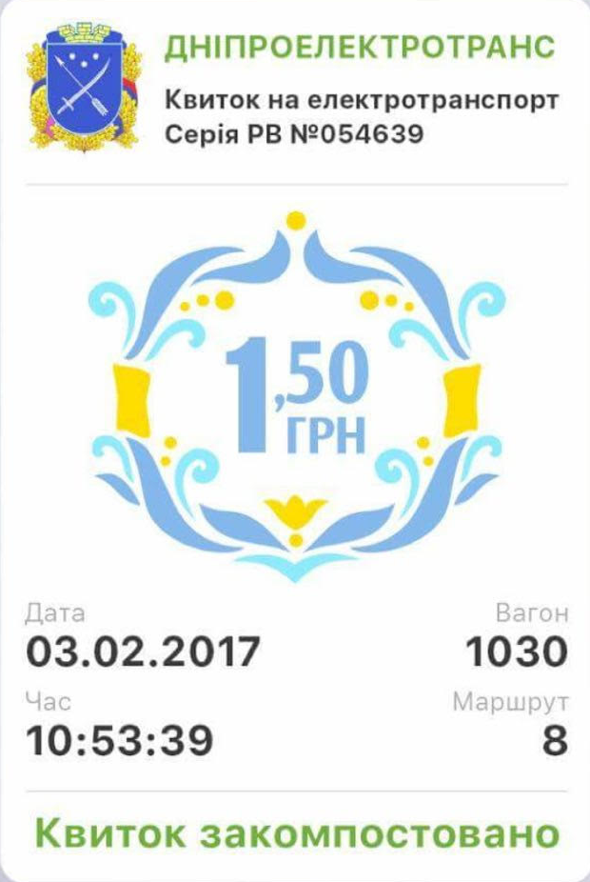
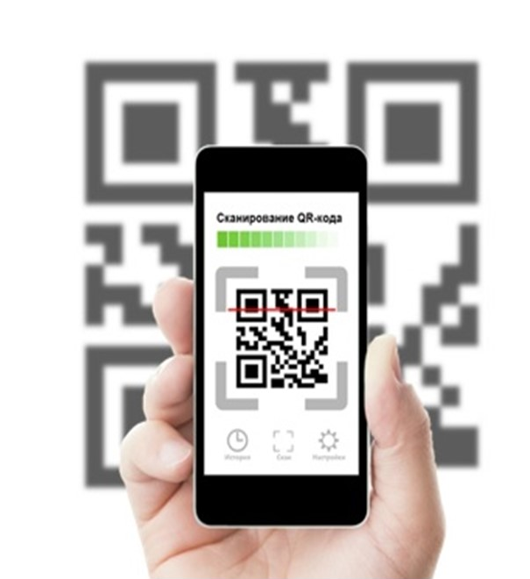
Оплата в транспорті через QR-коди
637 420 ⁺ е-квитків
У всьому електротранспорті Дніпра є можливість сплати проїзду через QR-коди. Оплатили вже понад 637 420 разів.

Slide 27
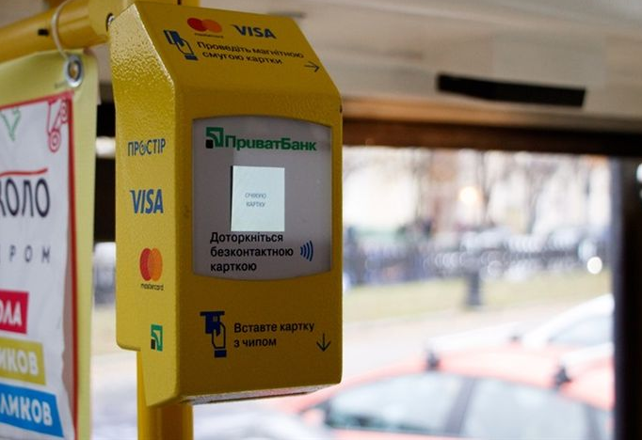
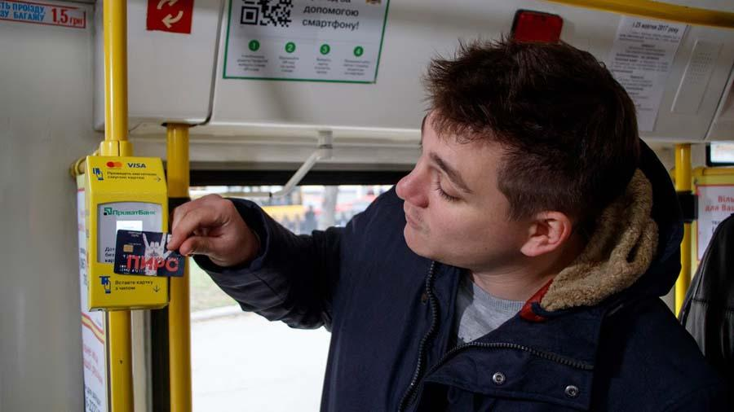
Оплата в транспорті через термінал
Другий етап проекту е-квиток
Вже є можливість оплати банківською карткою всіма банківськими системами контактно та безконтактно через майже 200 термiналiв.

Slide 28
Оплата в транспорті через єдиний проїзний
Третій етап проекту е-квиток
Також е- оплата за проїзд у трамваї та тролейбусі здійснюється через мобільний додаток Приват24 шляхом придбання єдиного квитка - проïзного із вартістю на день 10 гривень, тиждень - 60 гривень та місяць – 260 гривень

Slide 29
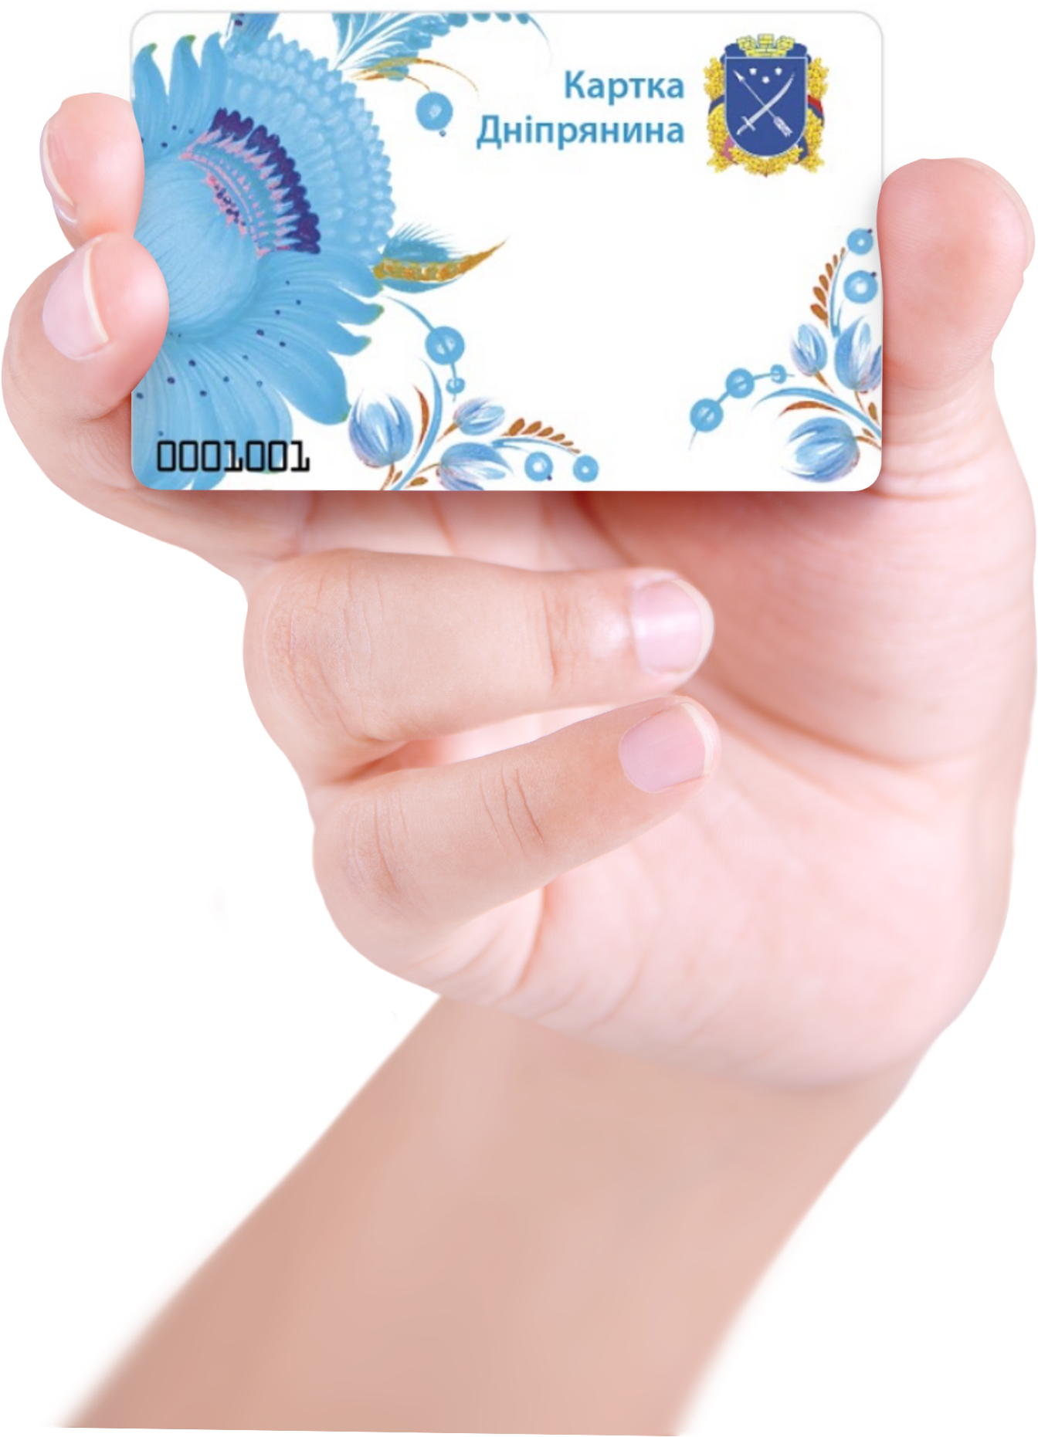
Електронний квиток - картка мешканця
Картка мешканця
Безкоштовні картки
Дніпро видаватиме картку мешканця – електронний квиток
Міста повинні забезпечити пільговиків безкоштовними картками через ЦНАП і партнери-банки
Персоналізація
Єдиний стандарт
Персоналізована картка для транспорту, адмінпослуг, пільг і т.і., неперсоналізована - для проїзду в транспорті
Картка повинна б працювати за єдиним стандартом (Mifare +, NFC)

Slide 30
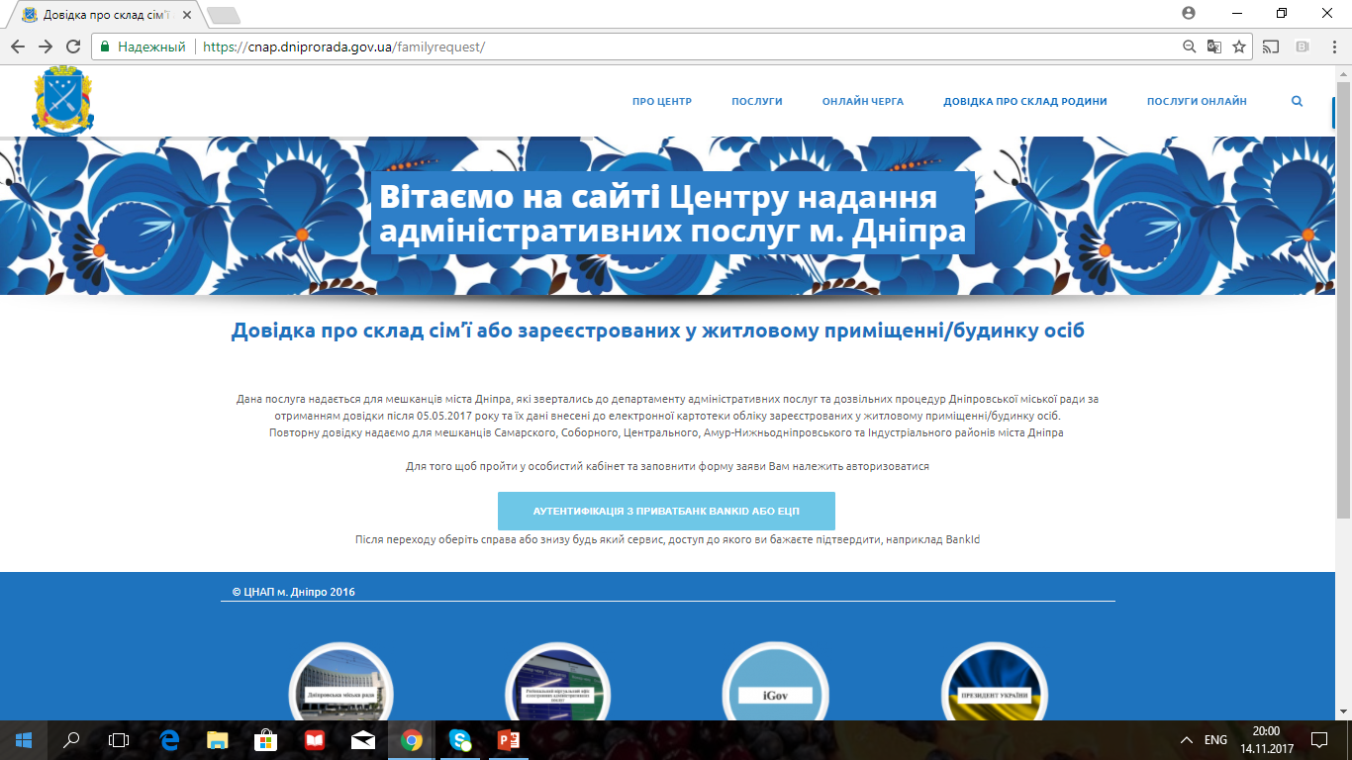
Реєстр мешканців
Реєстр мешканців, замовлення довідок через інтернет, отримання довідок з ЕЦП, доступ соцслужби до реєстру через ЕЦП

Slide 31
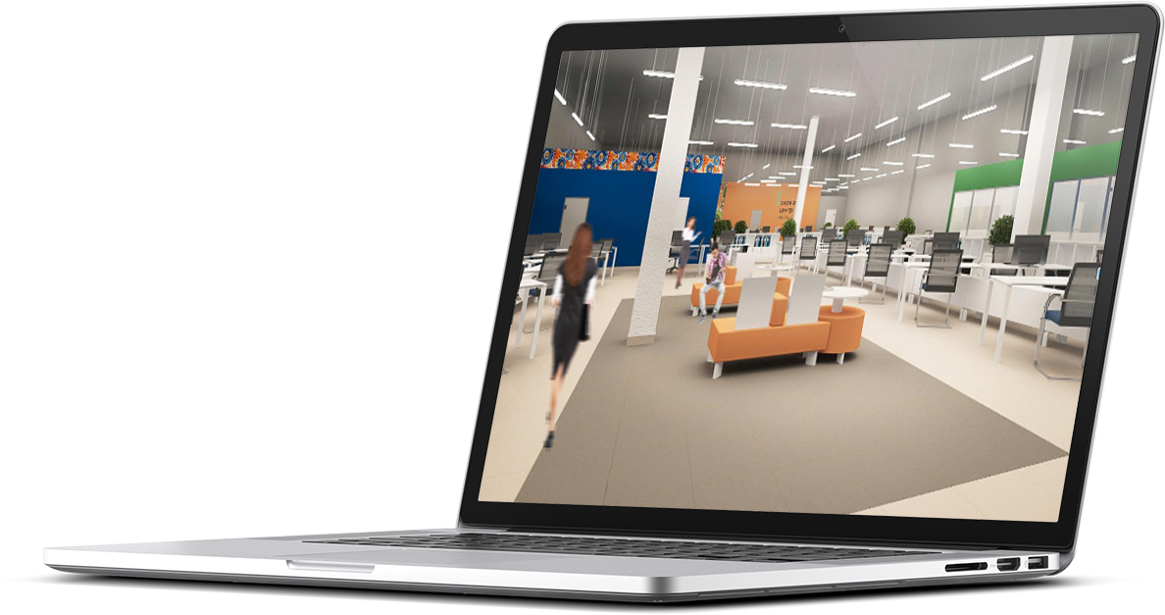
Центр Адмінпослуг нового формату
Перший ЦНАП
Комбіновані послуги
Перший ЦНАП у торговому центрі для всіх жителів Дніпра і Дніпропетровщини
Електронні черги та комбіновані онлайн-оффлайн
послуги
200⁺
послуг
94% задоволених
Більше 240 послуг на одній площі з Сервісним Центром МВС|
жителів по опитуванню EGAP

Slide 32
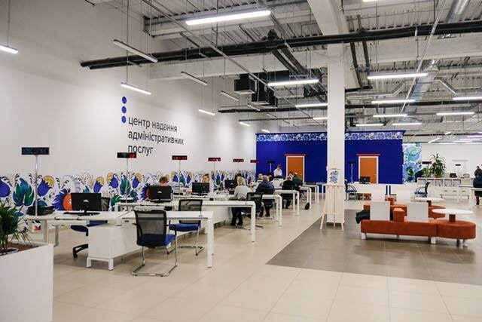
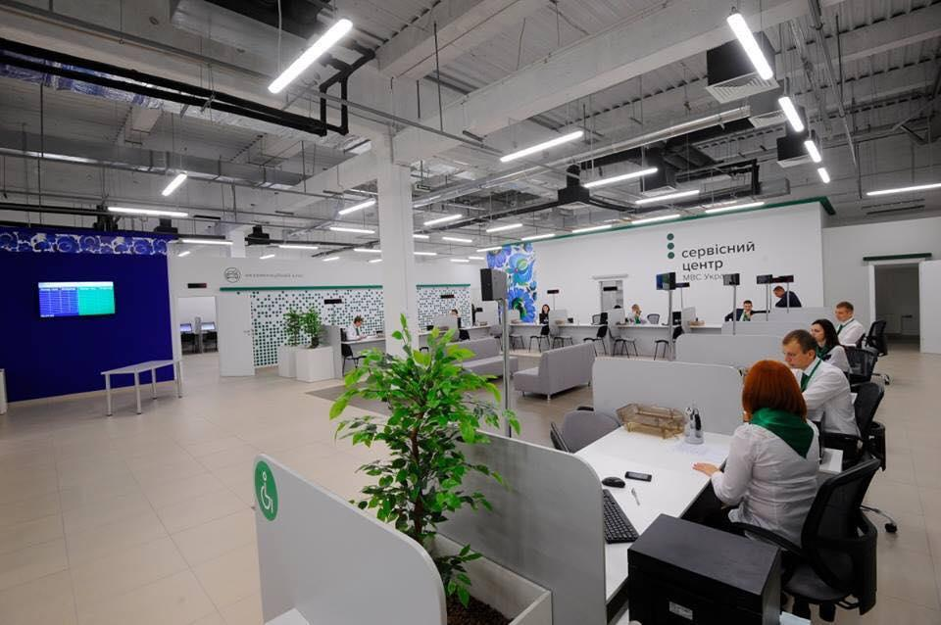
Центр Адмінпослуг нового формату

Slide 33
Будемо вдячні за зворотній зв'язок:
Яніка Мерило
Jaanika.merilo@dniprorada.gov.ua

Slide 34
Дякую за увагу

